Slide 1
Mi experencia etwinning

Slide 2
1)Los participantes del etwinning
A)Los frances
Erase una vez, una historia de los habitantes de moral de calatrava y de nizardo...
Se encuentran en el twinspace, un proyecto titulado « Un puente entre Moral de Calatrava y Niza ».
Este proyecto permite descubrir la cultura de una ciudad diferente y la vida de los socios.
Los nizardos se llaman Lucas, Raphael, Clémence y Luna. Tienen 15 y 16 anos .

Slide 3
B) Los Espagnoles !
Los socios son Ana, Mari Loli y gloria, tienen 15 anos .
Los españoles tienen que aprender el francés y los
franceses el español.
Con vídeos sobre diferentes temas intercambiamos recetas de cocina, fotos de su ciudad y muchas otras cosas culturales e interesantes.

Slide 4
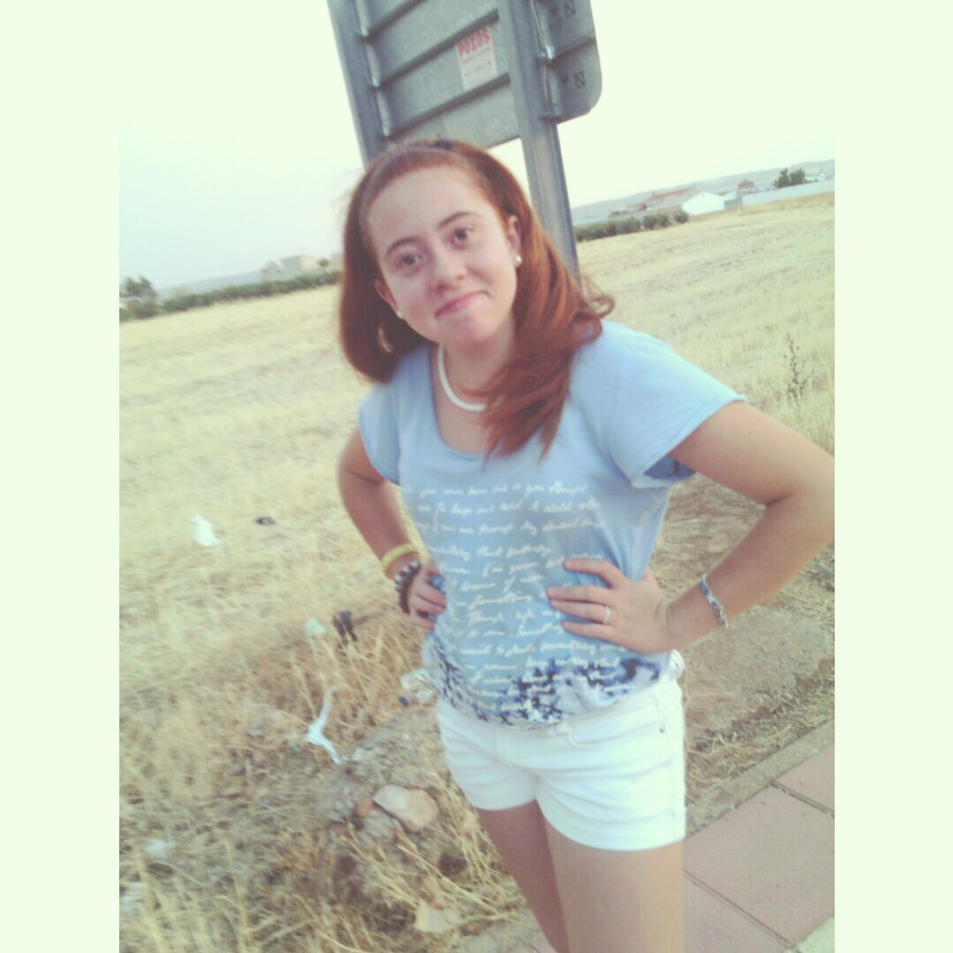
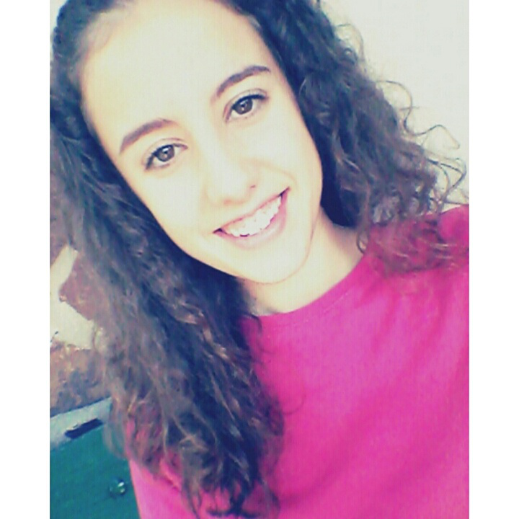
Las Fotos de los Socios !

Slide 5
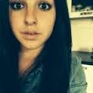
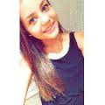
Nuestras Fotos !!

Slide 6
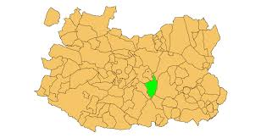
El Quizz !
1) En cual région se situa Toledo ?
= Andalucia / Castilla la mancha
2) Cual es la tradition mas importante de Toledo ?
= La protection del corpo del Christ / Flamenco

Slide 7
3)Que es Albecete ?
= es un pays / Es una munacipia
4)Cual es son los 3 culturas de Toledo ?
= Cristianisme,juif y musulman / musulman,boudista,juif

Slide 8
5) Cual es son los platos de Toledo ?
= masapan,bacalau,el flores fritas , tortas ..
/ Pastas,hamburgesa,pastel del chocolate…
6) Cual es teatro el muy emblematico y historico de Espana ?
= El teatro real / teatro de cilco
Cuales son los monumentos mas importantes
= la puerta de Toledo, La casa alarco ,el parque natural / La tor eiffel , el Louvre , el statue de la liberta

Slide 9
7) Cuales son los monumentos mas importantes
= la puerta de Toledo, La casa alarco ,el parque natural / La tor eiffel , el Louvre , el statue de la liberta

Slide 10
Nuestra Experencia de Visioconferencia en Skype
El viernes, 29 de mayo hicimos una visioconferencia en skype con los participantes españoles de Twinspace porque tuvimos una posibilidad horaria en común para nuestro encuentro en directo.

Slide 11
Tuvimos problemas para ponernos en contacto porque la conexión no era muy buena y el sonido no era bueno para nada. Al cabo de 4 llamadas lo conseguimos.
Todos los equipos se presentaron y los españoles eran muy buenos y amables. Nos reímos mucho y nos divertimos.
Pasamos una buena hora con ellos a pesar del calor que hacia en la sala.

Slide 12
En resumen es una experencia muy buena que compartimos con españoles y estamos muy contentos.
Gracias por esta
experencia muy interesante !!

